Slide 1
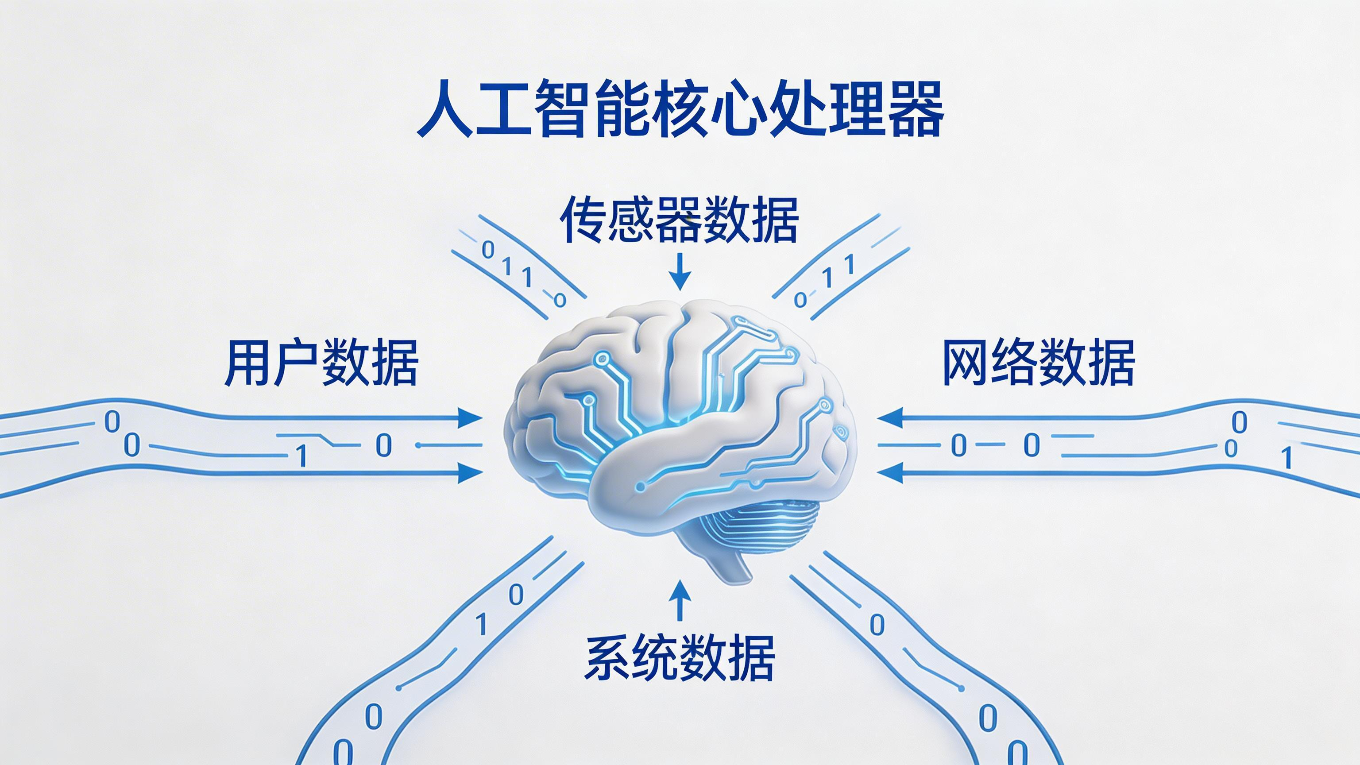
机器学习：开启智能时代的大门
什么是机器学习？
• 让计算机从数据中自动学习规律
• 无需显式编程即可执行特定任务
身边的智能应用
• 推荐系统：短视频与购物精准推送
• 语音识别：智能助手实现自然交互
本课学习目标
掌握基础概念 | 了解算法分类 | 熟悉模型开发流程
Notes:
大家好，欢迎来到本期课堂，我是林老师。今天我们将一起探索现代科技的核心——机器学习。正如标题所言，这正是开启智能时代大门的关键钥匙。 那么，究竟什么是机器学习呢？简单来说，它让计算机能够从数据中自动学习规律，而不需要程序员为每一个任务编写死板的指令。这让计算机具备了类似人类的‘经验学习’能力。 其实机器学习已经无处不在。大家可以看看屏幕上的这些场景。 比如我们每天刷的短视频，背后的推荐系统就是根据你的偏好精准推送。还有智能助手，通过语音识别与我们自然交互。乐乐，你平时是不是也觉得推荐算法越来越懂你了？ 通过本节课的学习，我希望大家能掌握机器学习的基础概念，了解它的算法分类，并熟悉整个模型的开发流程。让我们带着好奇心，开始这段智能之旅吧！

Slide 2
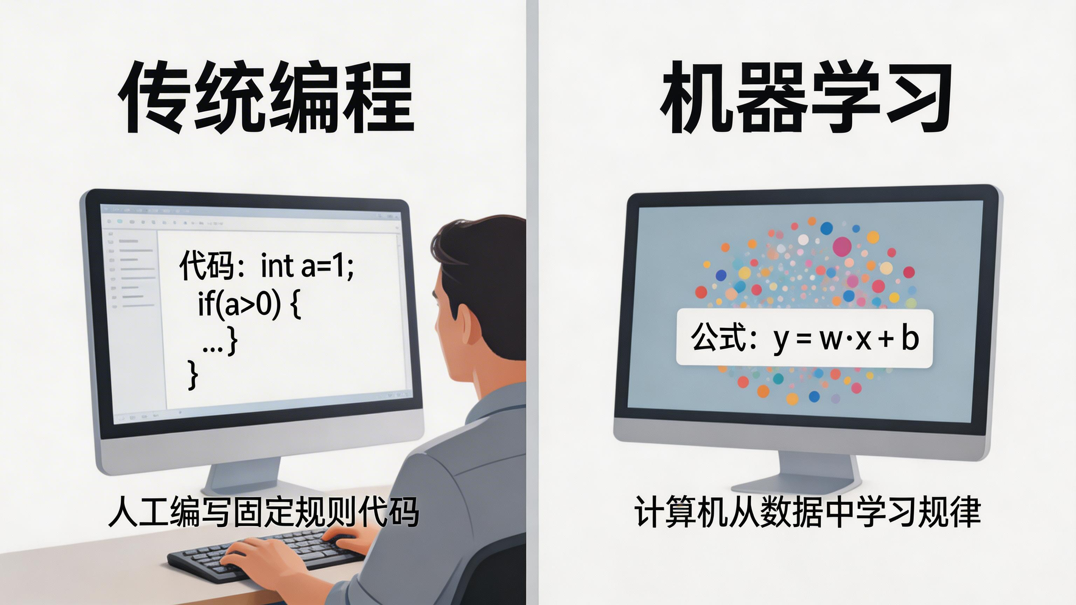
传统编程 vs. 机器学习
对比维度 | 传统编程 | 机器学习
逻辑来源 | 开发者编写规则 | 算法从数据学习
适用场景 | 逻辑明确的任务 | 复杂模式识别
灵活性 | 需手动更新逻辑 | 自动随数据进化
传统编程逻辑
机器学习逻辑
$$\text{输入数据} + \text{规则}⇒\text{输出结果}$$
$$\text{输入数据} + \text{输出结果}⇒\text{模型(规则)}$$
核心转变：从“人工编写规则”到“机器自动发现规律”的范式跃迁
Notes:
既然我们要开启智能时代的大门，首先得搞清楚，机器学习和我们过去几十年熟悉的传统编程到底有什么本质的区别。 在传统编程的逻辑里，人类是绝对的主导者。我们需要手把手地告诉计算机：这是输入的数据，这是处理数据的硬性规则，最后你按部就班给我一个输出结果。就像做数学题，公式是给定的。 但在机器学习中，逻辑发生了逆转。我们给机器看海量的数据和对应的结果，让它自己去“悟”出其中的规律。这种悟出来的规律，就是我们常说的“模型”。 大家看这张对比表。从逻辑来源到适用场景，两者的差异非常明显。传统编程适合逻辑简单、规则明确的任务；而处理图像识别、语言翻译这种难以用几条规则描述的复杂任务时，机器学习的灵活性就展现出来了。 总结一下，这里的核心转变是从“人工编写规则”到“机器自动发现规律”的范式跃迁。这不仅仅是工具的升级，更是我们解决问题思维方式的根本改变。

Slide 3
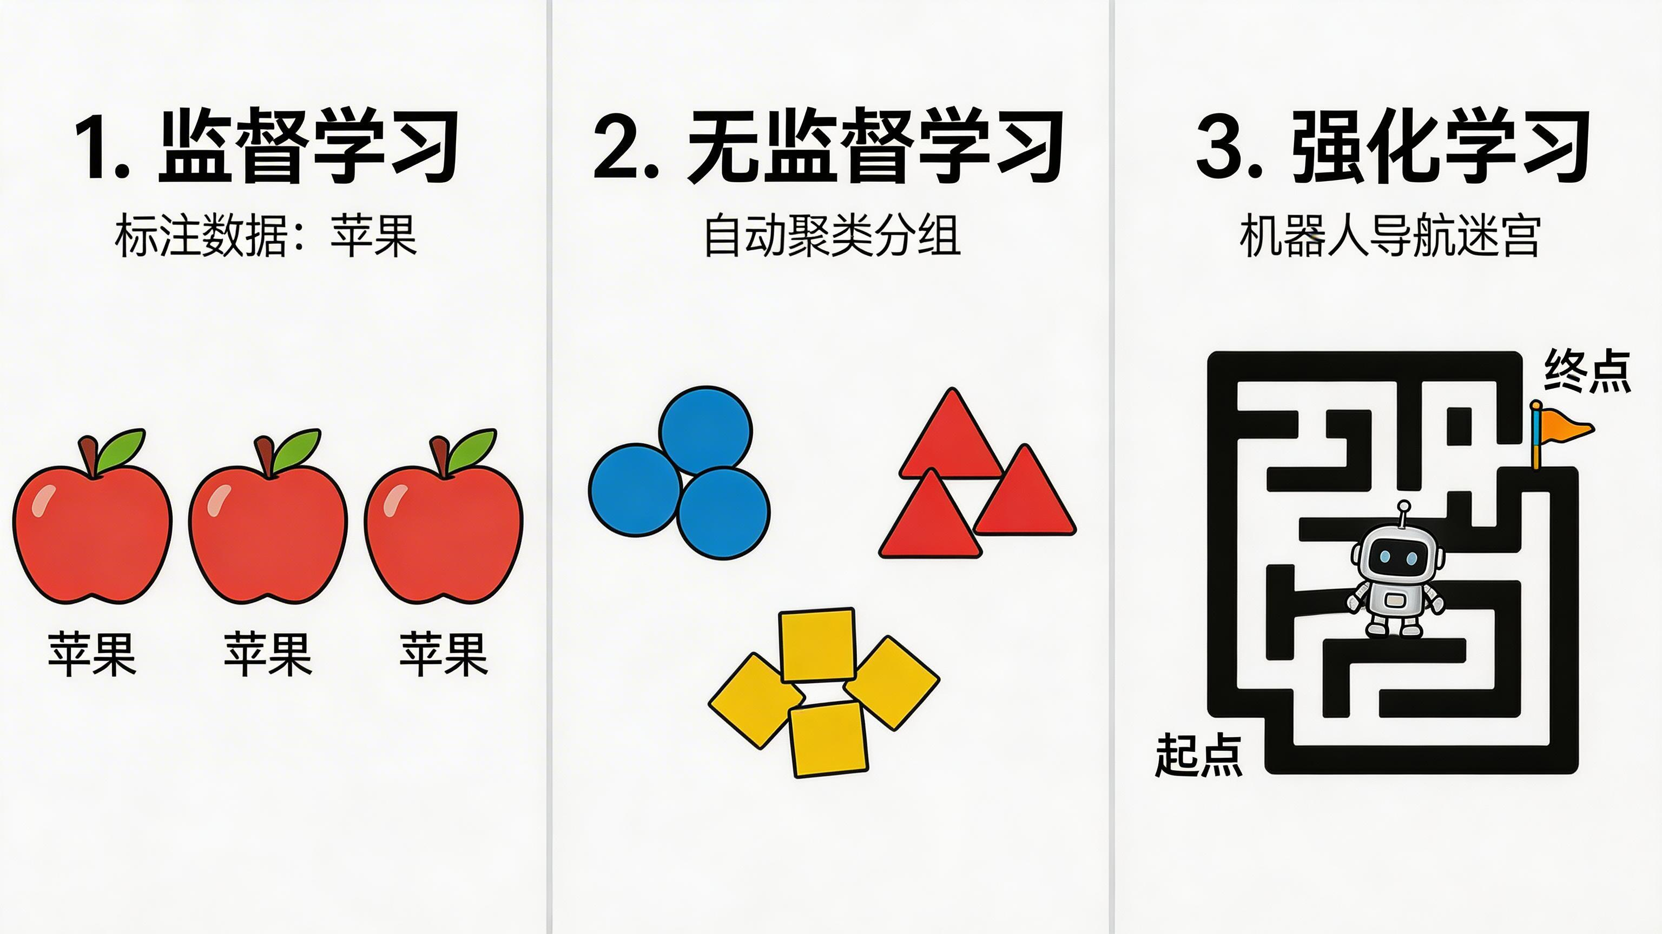
机器学习的三大主要类型
• 监督学习
基于标签数据，如猫狗图片分类
• 无监督学习
发现隐含结构，如客户聚类分析
• 强化学习
通过奖惩机制学习策略，如AlphaGo
工业界应用分布：监督学习因技术成熟度和明确的业务价值，目前占据约70%的工业落地份额。
Notes:
好，刚才我们通过小测验厘清了一些基本概念。接下来，我们要把视野拓宽，深入了解机器学习这棵“大树”上的三大主要分枝。 首先是监督学习，这也是目前应用最广的一类。它就像是有老师在旁边指导的学习过程：我们给计算机成千上万张打好标签的图片，比如告诉它“这是猫”、“那是狗”，通过这些已知答案的数据，模型学会了分类和预测。 而无监督学习则不同，它处理的是没有标签的数据。模型需要自己去挖掘数据背后的隐含结构，比如在数百万客户中，自动找出具有相似消费习惯的群体，这就是我们常说的“聚类”。 第三种是强化学习，它更像是一种试错机制。就像训练宠物或AlphaGo下棋一样，模型通过与环境交互，做对了给奖励，做错了给惩罚，最终学会在特定情境下达成最优目标的策略。 大家请看右侧的这个饼图，这是目前工业界的应用分布情况。 我们可以看到，监督学习占据了约70%的市场份额。这主要是因为它技术相对成熟，且能直接解决大多数有明确业务目标的场景。了解了这些宏观分类后，下一步我们要通过一个具体的模拟，带大家直观体验一下算法是如何运行的。

Slide 4
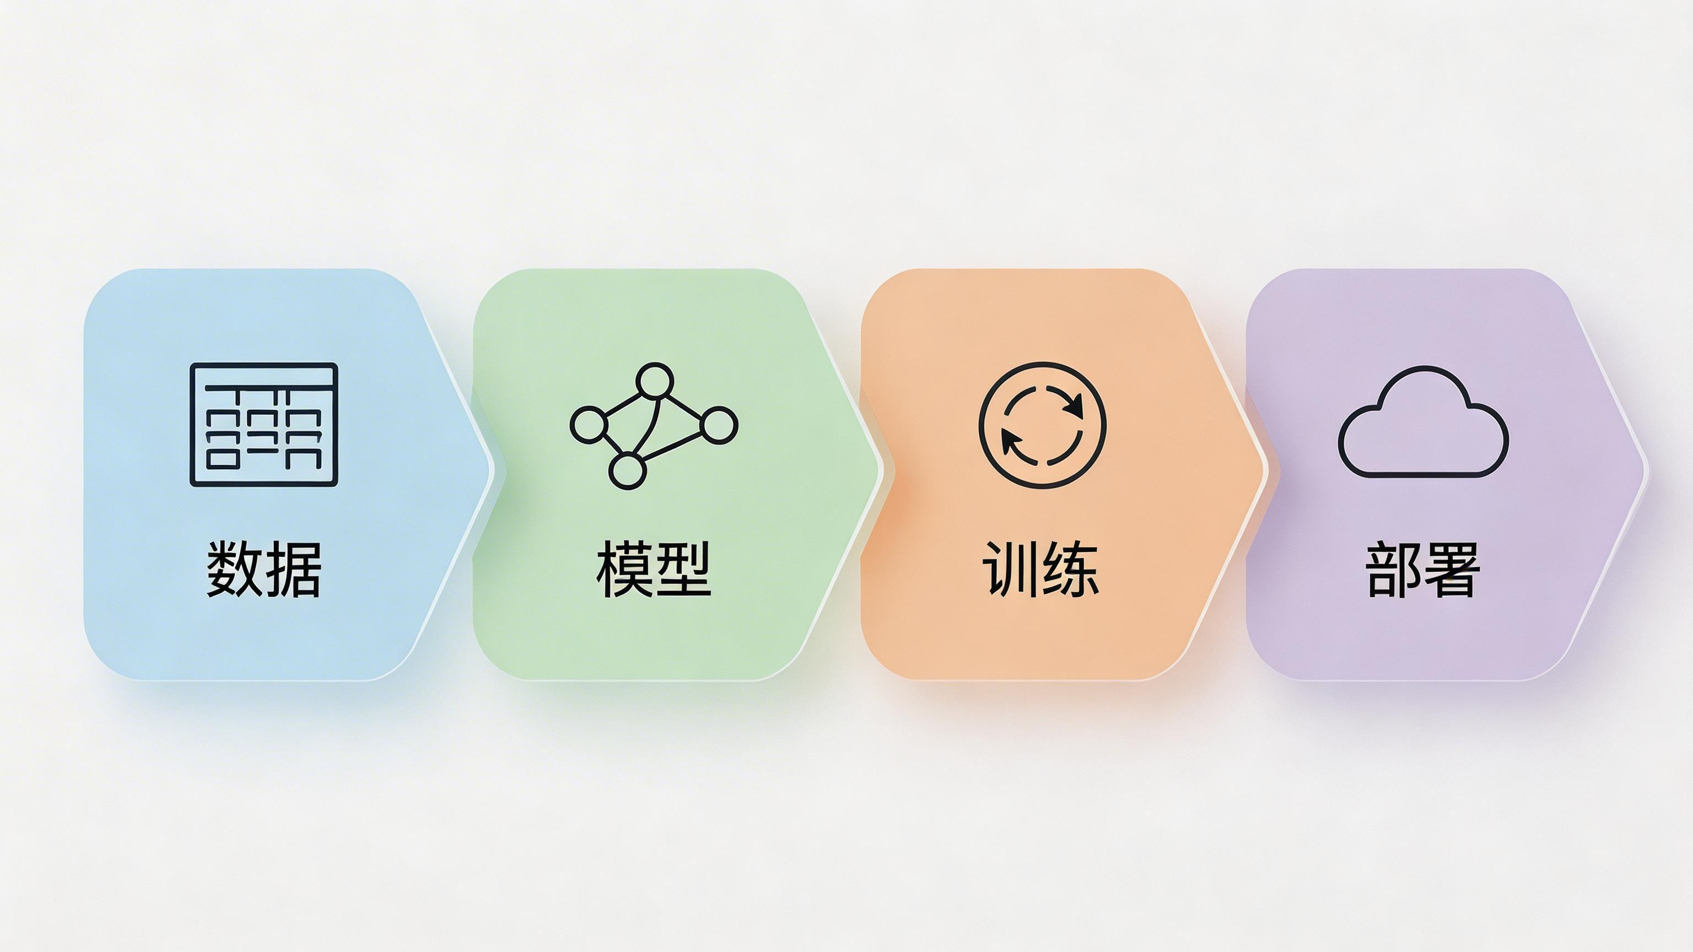
机器学习的标准工作流
1. 数据预处理
清洗脏数据，提取特征
2. 模型选择
匹配场景，选择算法
3. 训练评估
划分集合，验证性能
4. 部署监控
生产应用，持续观察
Notes:
既然我们已经直观感受了算法拟合的过程，现在让我们把视野放大。在真实的工业界，一个机器学习模型从无到有，通常要经历这样一个标准的工作流。 第一步是数据预处理。在实际场景中，原始数据往往是“脏”的，可能存在缺失或错误。我们需要像大厨洗菜一样清洗它们，并提取出真正能反映问题的关键特征。 接下来是模型选择。没有万能的算法，只有最适合场景的方案。我们需要根据任务的类型，比如是分类还是回归，来匹配最合适的算法模型。 第三步是训练与评估。我们会将手中的数据划分为训练集和测试集，让模型在训练中学习规律，最后通过测试集这把“尺子”来验证它的预测性能到底如何。 最后一步，也是落地最关键的一环，即部署与监控。模型被应用到生产环境后，我们还要持续观察它在真实用户数据下的表现，不断进行迭代优化。 大家看这张全景图，整个过程其实是一个闭环。这四个阶段循环往复，才能让AI变得越来越“聪明”。

Slide 5
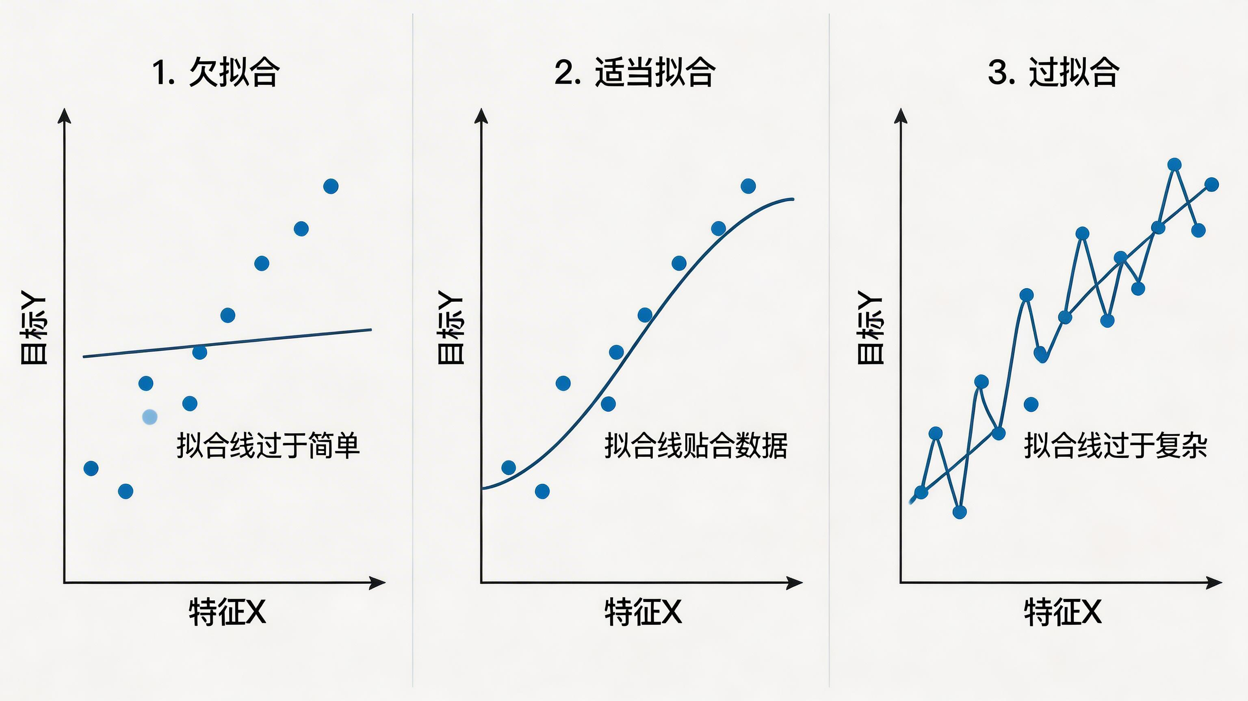
核心挑战：过拟合与欠拟合
欠拟合 (Underfitting)
模型过于简单，无法学习数据中的基本规律。
过拟合 (Overfitting)
模型过于复杂，死记硬背训练数据，泛化能力差。
训练误差与测试误差随模型复杂度变化的曲线
寻找平衡点
验证集是关键。通过监控验证误差，在测试误差反弹前停止训练。
Notes:
刚才大家在流程测验中表现得很棒。既然我们已经熟悉了机器学习的标准工作流，接下来就要深入探讨模型训练中最核心、也最让人头疼的两个挑战：过拟合与欠拟合。 首先看‘欠拟合’。这就像是一个还没学透知识的学生，考试时连基本的课本题都不会做。原因通常是我们的模型太简单了，无法捕捉到数据中真正的基本规律。 而‘过拟合’则是另一个极端。模型不仅学会了规律，还把训练数据中的杂质和噪音都‘死记硬背’了下来。虽然它在训练集上拿了满分，但一旦面对从未见过的新数据，表现就会一塌糊涂，也就是我们说的泛化能力差。 为了更直观地理解，请看这张经典的复杂度曲线图。随着模型变得越来越复杂，训练误差一直在稳步下降，但红色的测试误差在下降到某个临界点后，反而开始剧烈反弹，这个拐点就是过拟合的开始。 我们追求的并不是误差最小，而是训练和测试误差之间的一个理想平衡。这就引出了一个非常关键的概念。 寻找这个平衡点，‘验证集’是必不可少的。我们需要通过实时监控验证误差，在测试效果变差之前‘及时止损’，停止训练。这在实际开发中是提升模型性能最有效的手段之一。

Slide 6
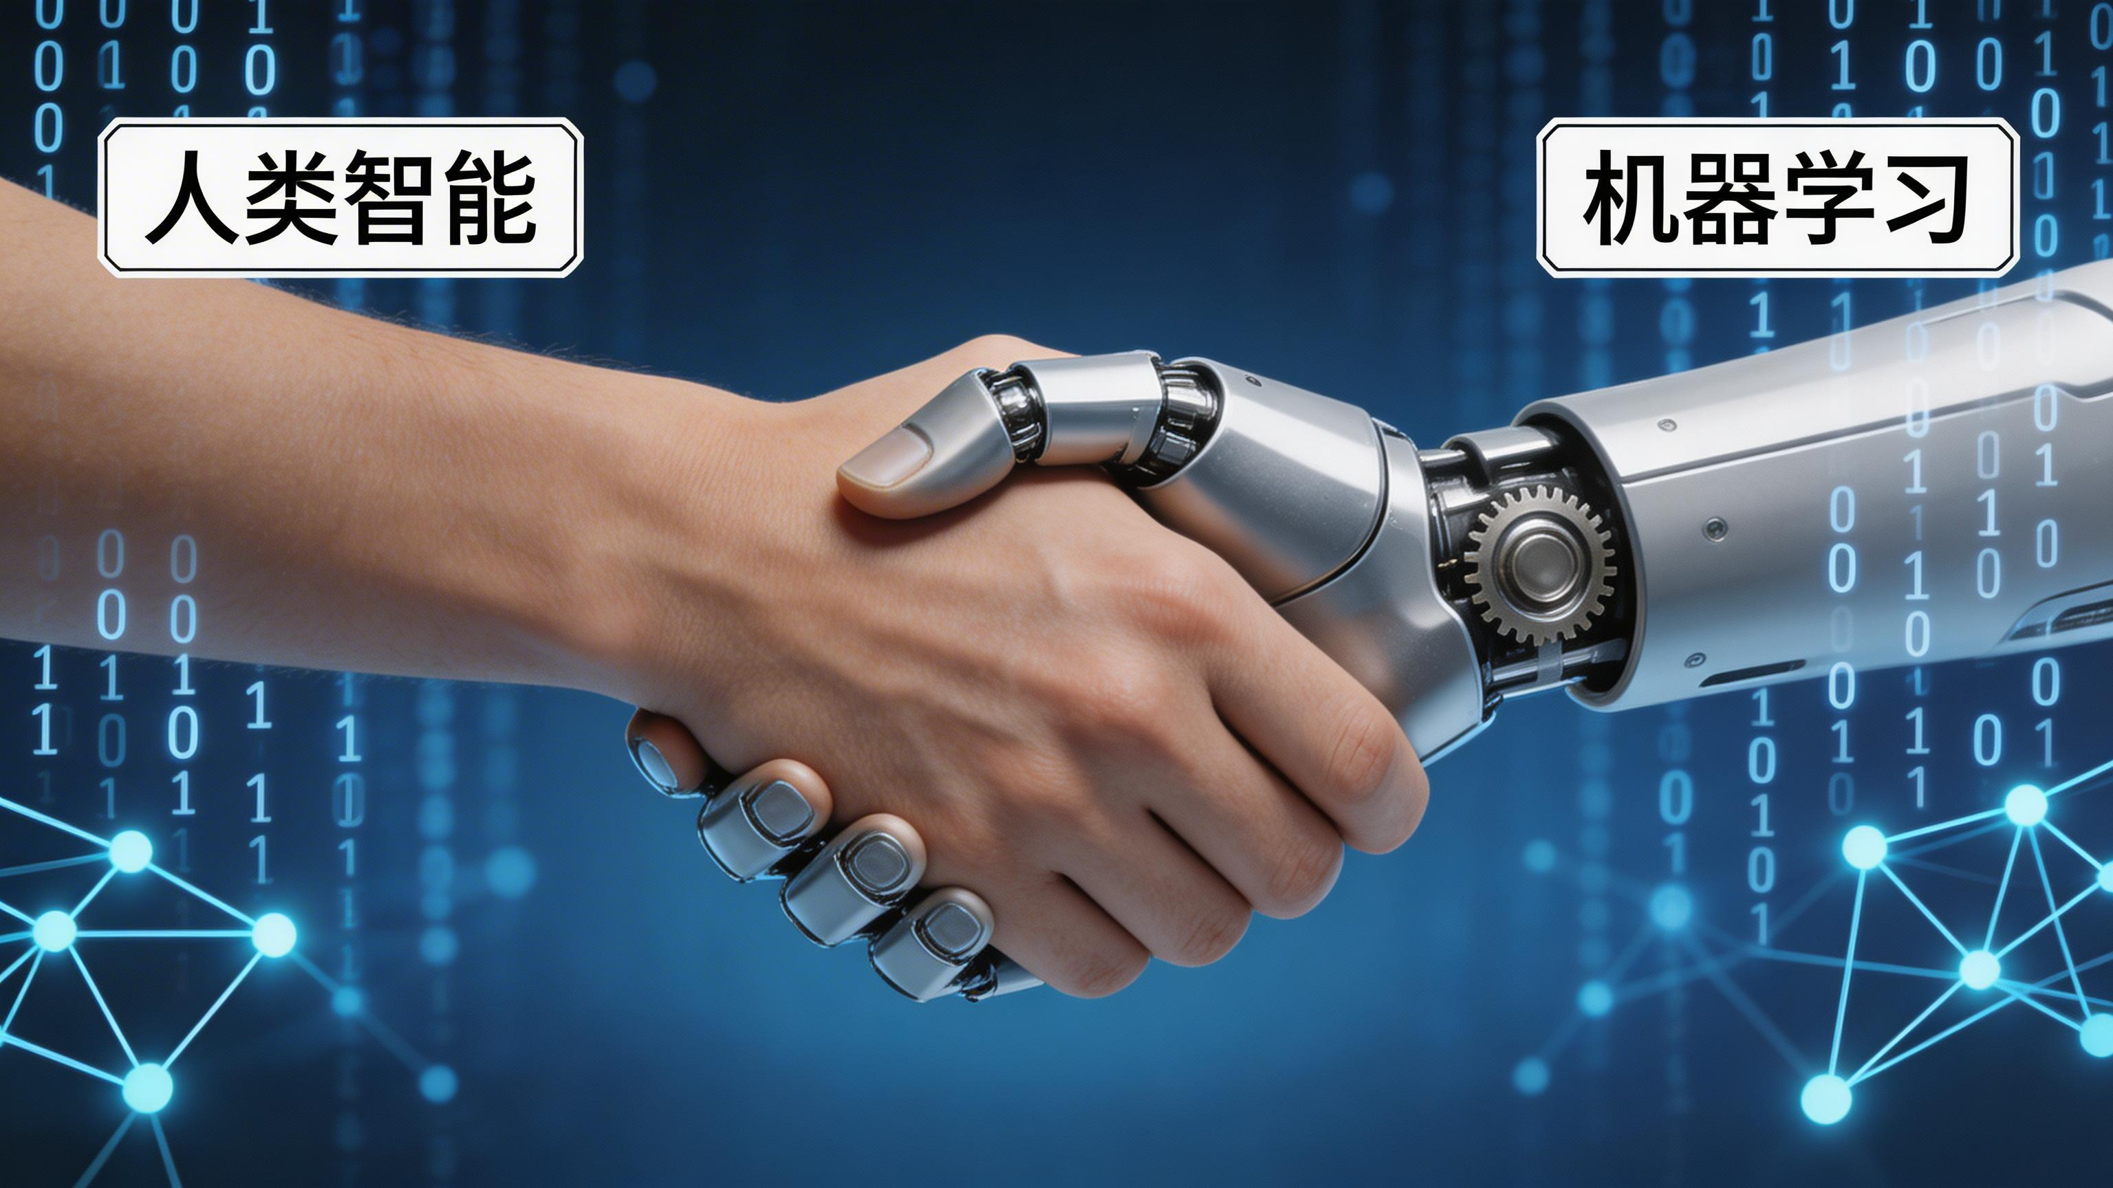
总结与未来展望
核心重点回顾
• 定义与分类：从基础到进阶
• 标准流程：数据、模型、评估
• 拟合与优化：追求泛化能力
反思与局限性
• 算法不是万能的
• 数据质量决定模型上限
• 关注机器学习中的伦理问题
课后行动：探索一个感兴趣的数据集
寄语：保持批判性思维，理解本质
Notes:
完成了刚才精彩的实战构思，我们今天的学习之旅也接近尾声了。现在，让我们停下脚步，对全课的内容做个系统性的总结，并一起展望一下机器学习的未来。 在这一节课中，我们从机器学习的定义出发，理清了它与传统编程的本质区别。我们一起走过了数据的收集、模型的训练到评估的标准流程，并深入探讨了如何通过平衡偏差与方差来追求更好的泛化能力。这些核心概念，是你们进入智能时代最重要的基石。 但我也想提醒大家，算法并不是万能的。数据的质量往往决定了模型的上限，而模型在社会应用中的公平性、透明度等伦理问题，更需要我们时刻警惕。这不仅仅是技术问题，更是我们作为开发者的社会责任。 看看这张图片，机器学习就像一座灯塔，照亮了海量数据中的规律。但要驾驭这股力量，我们需要更广阔的视野。 最后，给大家留一个小任务：课后去探索一个你感兴趣的数据集，试着用我们今天学到的框架去思考它。记住我的寄语：保持批判性思维，永远不要停止对本质的探索。感谢大家的专注与参与，今天的课程到此结束，同学们，再见！

